Slide 1
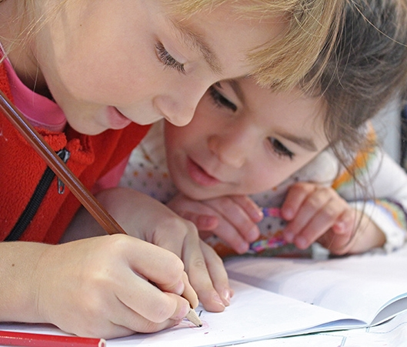
Загадки родной речи
Май 2020
Ю.А. Гоголадзе

Slide 2
1. Непроверяемые безударные гласные.
Словарные слова
МЕСЯЦ
МОРОЗ
САЛОЧКИ
1
4
ТОПОР
5
МОЛОТОК
2
ПОМИДОР
3
Notes:
По горизонтали.
1. То он блин, то он клин, ночью на небе один. (Месяц)
2. Самый бойкий я рабочий в мастерской, колочу я что есть мочи день-деньской. (Молоток.)
3. Растет на грядке зеленая ветка, а на ней - красные детки. (Помидор.)
По вертикали.
1. Без рук, без ног, а рисовать умеет. (Мороз.)
4. Ладошкой хлопая друг друга,
Мы носимся в пределах круга.
Маринка шлёпнула по Вите:
«Я Вас коснулась, извините».
Витёк так двинул по спине,
Что передал "касанье" мне.
А я рукой коснулся Галочки:
«Галчонок, водишь». Это - …(САЛОЧКИ).
5. В лесу кланяется, придет домой - растянется. (Топор).

Slide 3
2. Правила обозначения гласных после шипящих (жи, иш, ча, щa, чу, щу)
ЛЫЖИ
5
ТУЧА
6
НОЖИ
ЧАСЫ
1
2
МЫШИ
3
ШИПЫ
7
ШИНА
8
ШИЛО
4
Notes:
По горизонтали.
1. Ходят с края на край, режут черный каравай. (Ножи.)
2. Кто, ворочая усами, раскомандывался нами? «Можно есть! Пора гулять! Умываться и - в кровать!». (Часы.)
3. В щели глядятся, вылезть боятся. (Мыши.)
4. Где упрется хвостом, станет дырка потом. (Шило.)
По вертикали:
5. Мы проворные сестрицы, быстро бегать мастерицы. В дождь - лежим, в мороз - бежим, уж такой у нас режим. (Лыжи.)
6. Летит орлица по синему небу, крылья распластала, солнышко застлала. (Туча.)
7. К розе они не подпускают, доски прикрепляют. (Шипы.)
8. Без меня не побежит не одна машина, а зовусь я ... (Шина.)

Slide 4
3. Звонкие и глухие согласные
ЗОН
3
ЛИС
Т
ОК
2
 | 4
РО
1
ОРК
 |  | 5
РОБ
6
Notes:
1. Красные двери в пещере моей, белые звери сидят у дверей. И мясо, и хлеб - всю добычу мою - я с радостью этим зверям отдаю. (Рот.)
2. Весной вырастает, а осенью опадает. (Лист.)
3. Есть и ножка, есть и шляпка, а не гриб. (Зонт.)
4. Мягкие лапки, а в лапках царапки. Кот.)
5. В одежде богатой живет без оконца, да сам слеповатый, не видывал солнца. (Крот.)
6. На самолете это слово и на корабле, можно встретить его и вдоль шоссе. (Борт.)

Slide 5
4. Звонкие и глухие согласные на конце слов
СЕРП
1
СНЕГ
2
СТОГ
3
СНОП
4
Notes:
Если вы правильно заполнили, то в обведенных клеточках по вертикали еще раз прочтете слово, которое является отгадкой.
По горизонтали.
1. Сутул, горбат, все поле перешел, все суслоны перечёл. (Серп.)
2. Скатерть бела всю землю одела. (Снег.)
3. Стоит Егорий в полугорье. Копьем подпирается, шапкой накрывается. 1 (Стог.)
4. Лежит мужичок в золотом кафтане, подпоясан пояском, встать не может, люди поднимают. (Сноп.)

Slide 6
5. Правила правописания согласных в корне слов
ЛИСТ
ЛЕС
СНЕГ
1
7
СТОГ
НОС
ГЛАЗ
2
ГОД
6
3
4
ЗОНТ
5
ГРАД
Notes:
По горизонтали.
1. В шубе летом, зимой раздетый. (Лес.)
2. Есть всегда он у людей, есть всегда у кораблей. (Нос.)
3. Пал брус на всю Русь, на том брусу двенадцать елок, в каждой четыре ветки. (Год.)
4. Сложишь - клин, развернешь - блин. (Зонт.)
5. Рассыпался горох на семьдесят дорог, никто его не подберет: ни царь, ни царица, ни красная девица. (Град.)
По вертикали.
1. Летом вырастает, а осенью опадает. (Лист.)
3. Через дорожку живу, а брата не вижу. (Глаз.)
6. Стоит Егорий в полугорье, копьем подпирается, шапкой накрывается. (Стог.)
7. Зимой в поле лежал, а весной в реку побежал. (Снег.)

Slide 7
6. Правописание мягкого знака после шипящих у имен существительных
К
ГРАЧ
1
КЛЮЧ
2
ПЛАЧ
3
ЛУЧ
4
Notes:
Если вы все заполнили правильно, то в обведенных клеточках по вертикали прочтете слово на то же правило. (Калач.)
По горизонтали.
1. Что за весенняя птица любит за плугом ходить и кормиться? (Грач.)
2. Шевельнул бородкой гном - и вошел хозяин в дом. (Ключ.)
3. Я антоним к слову смех. Не от радости, утех - я бываю поневоле от несчастья и от боли, от обиды, неудач. Догадались - это ... (Плач.)
4. Тянется в окно. Золотое полотно.. (Луч.)

Slide 8
7. Правописание мягкого знака после шипящих у имен существительных
НОЖ
1
КОВШ
2
ПЕЧЬ
3
МЫШЬ
4
Notes:
Если вы все заполнили правильно, то в обведенных клеточках прочтете ответ на загадку: «Черная корова весь мир поборола». (Ночь.)
По горизонтали.
1. Ходит вдоль каравая, его разрезая. (Нож.)
2. Утка в море, хвост на заборе. (Ковш.)
3. Зимой все ест, а летом спит. Тело теплое, а крови нет. (Печь.)
4. Прогрызу я в доме щёлку
И себе устрою норку;
Ну, а лето на носу
– Я и в поле, и в лесу.
Хвостик длинный, а малышка,
Эта серенькая…

Slide 9
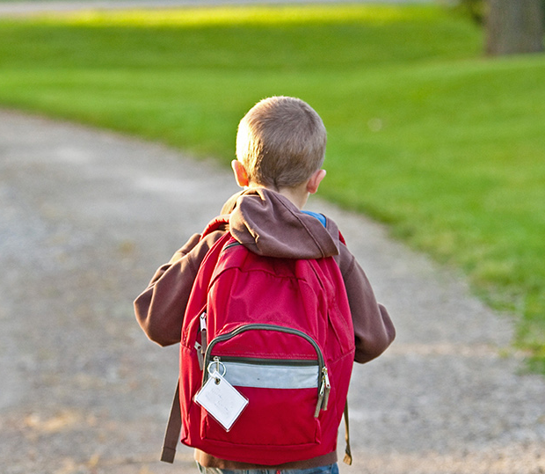
Спасибо за внимание!
Ю.А. Гоголадзе

